Slide 1
梦

Slide 2

人民教育出版社
32 .阿德的梦

Slide 3

自读课文要求：
用自己喜欢的方式读课文，注意把字音读准确，句子读通顺，不能丢字、添字。

Slide 4
我会读：
顺便
太空
销售
预订
移居
旅客
聊天
时光
新型
外婆
长鸣
污染
安全带

Slide 5
小组交流
你觉得阿德的梦怎么样？

Slide 6
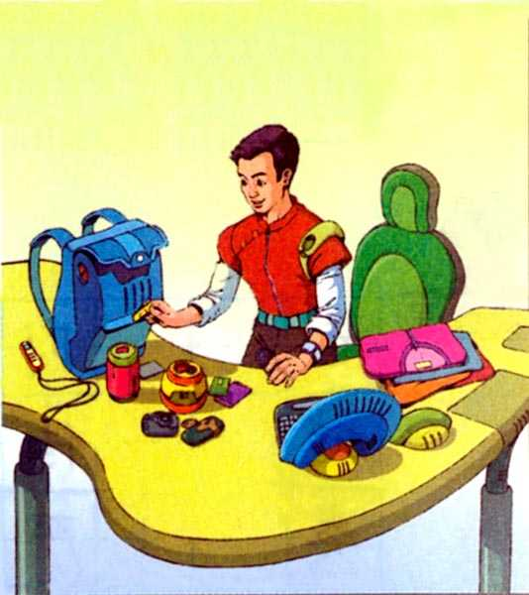
阿德早早地起了床。今天上午10点，他要乘坐21世纪最新的载人飞船，到火星上去旅游，并顺便去月球看望移居到那里的亲人。

Slide 7
阿德早早地起了床。今天上午10点，他要乘坐21世纪最新的载人飞船，到火星上去旅游，并顺便去月球看望移居到那里的亲人。

Slide 8
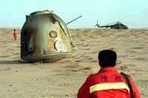
航天英雄杨利伟

Slide 9

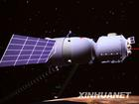
神州八号

Slide 10
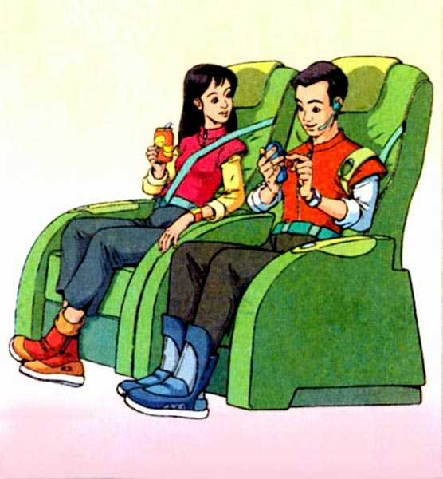
离飞船起飞的时间还有半个小时，怎么打发这段时光呢？阿德拨通了可视电话，要跟月球上的外婆聊聊天。

Slide 11
离飞船起飞的时间还有半个小时，怎么打发这段时光呢？阿德拨通了可视电话，要跟月球上的外婆聊聊天。

Slide 12
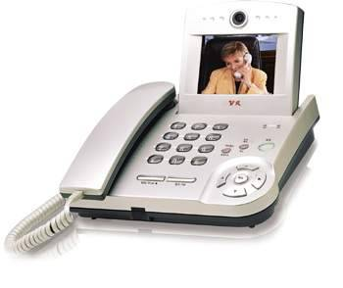
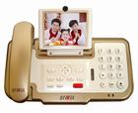

可视电话

Slide 13
“外婆，您好！两个小时以后就能见到您了。”“这么快呀！”“当然喽！我这次坐的飞船是新型的。” “外婆，听说月球上的科研人员已研制出了无污染的太阳能汽车，市场上有卖的吗？”
“噢！大商场里都有！”

Slide 14
“外婆，您好！两个小时以后就能见到您了。”“这么快呀！”“当然喽！我这次坐的飞船是新型的。” “外婆，听说月球上的科研人员已研制出了无污染的太阳能汽车，市场上有卖的吗？”
“噢！大商场里都有！”

Slide 15
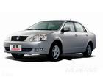
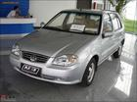
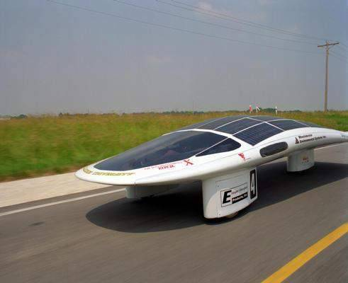
普通汽车
太阳能汽车
电动轿车

Slide 16
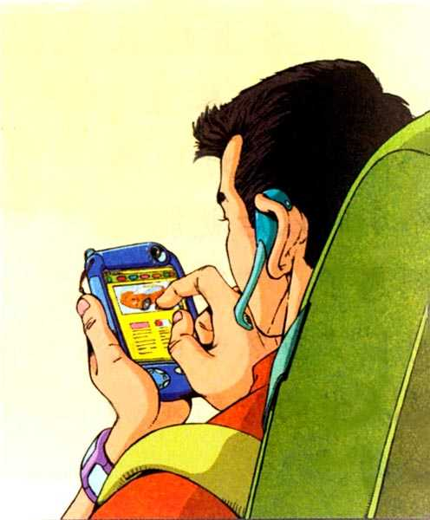
阿德打开掌上电脑，进入月球最大的网上销售中心。“我要预订这辆太阳能汽车，下午两点来取……

Slide 17
阿德打开掌上电脑，进入月球最大的网上销售中心。“我要预订这辆太阳能汽车，下午两点来取……

Slide 18
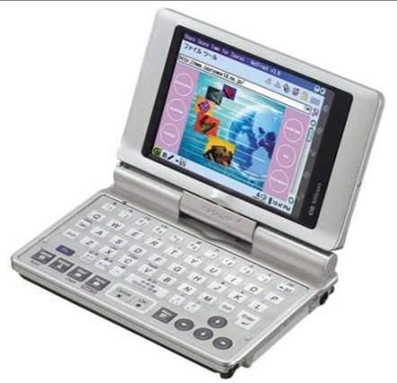
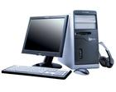
台式电脑
掌上电脑

Slide 19
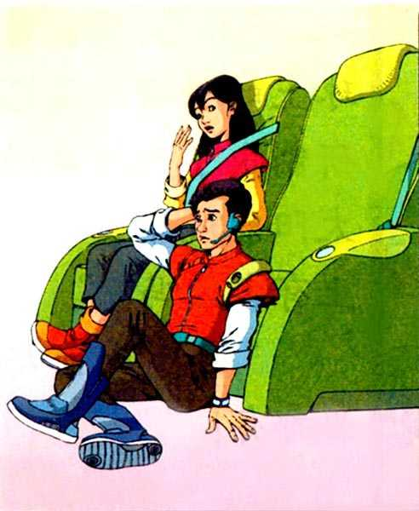

Slide 20

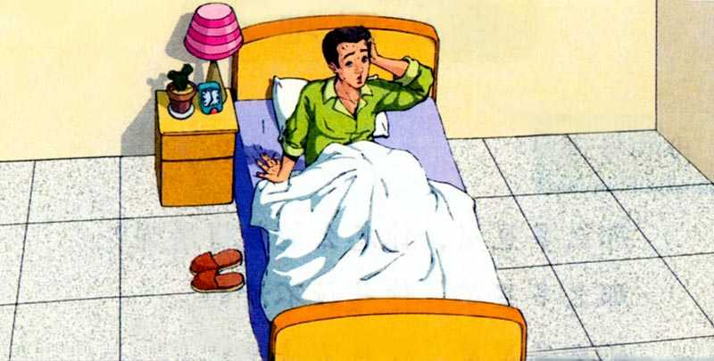
“哎呀！”阿德大叫一声。睁开眼一看，原来是一场梦。

Slide 21
同桌互相读课文，谈谈自己的了解的新科技产品？
美读：

Slide 22
2050年，一个全新的科技生活开始了，科技生活是什么样的呢？现在，就让我们一起去看看吧！
今天，我准备去参加一个朋友的生日party，展开随身携带的迷你、轻便、隐形的私家车，飞驶5分钟，便到了朋友家里。奇怪，在路上怎么没看到我的行踪？不要好奇，因为现在在宽阔的马路上，没有一辆汽车，只有自由自在的行走的路人，这是为什么呢？请你带上专门配制的眼镜，抬头看一看天空吧（注意，不要被吓坏了哦）：天上全是汽车，真可谓是 “车山车海”啊！你一定会问；为什么那么多汽车，要带上专门配制的眼镜才能看得见呢？为什么车会飞起来呢？我来告诉你吧：为了不影响人们的生活，每辆车子上都配备了一双隐形的“翅膀”，只要按一下按钮，“翅膀”就会伸出来，升上天空自由行驶。那么，天空不就被废气污染吗？不会的，因为未来的汽车用的都是节能环保油，排出来的气体经过处理后都变成了空气净化气，这样空气不但不会被污染，还能得到更好的净化。汽车还配有道路帮助器，在你累了或不想驾驶时，只要按一下按钮，它就会蹦出一位驾驶员，你告诉他去哪儿，他就会驾驶到哪儿。这样就是再多的汽车也不用害怕会有环境污染、交通堵塞、交通事故或找不到路发愁了。

Slide 23
小组交流：
说一说小作者梦到了什么？

